Slide 1
Ústní lidová slovesnost
ÚLS
III/2-CJ1/2.16/Šv

Slide 2
Obsah
Úvodem …
Počátky slovesného umění
Pojem ústní lidová slovesnost
Žánry ÚLS
Shrnutí (znaky a funkce ÚLS)
Sběratelé ÚLS
Použitá literatura a zdroje

Slide 3
1. Úvodem…
OTÁZKY K ZAMYŠLENÍ:
Co si představíte pod pojmem lidová slovesnost?
Do jaké doby mohou sahat první jazykové projevy lidí?
Proč si lidé od pradávna vyprávěli různé pohádky a pověsti, zpívali písně, z generace na generaci předávali moudré životní zkušenosti?
Jakých témat se mohly první slovesné projevy lidí týkat?

Slide 4
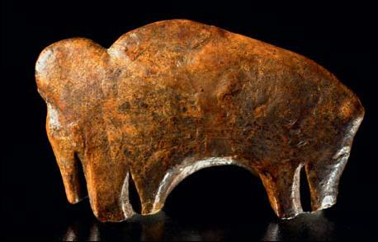
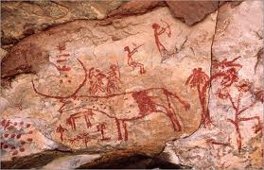
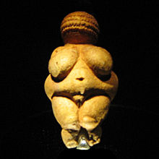
2. Počátky slovesného umění
nejstarší slovesné projevy nalezneme již v pravěku

Slide 5
První slovesné projevy
- souvisejí s potřebou pravěkých lidí sdělovat si své zkušenosti s přírodou, vysvětlovat přírodní jevy, vysvětlit vznik světa a úkol člověka v něm atd.
Jaké formy slovesných projevů to mohly být?
magické (kouzelné) průpovědi
zaklínadla
zaříkávadla

Slide 6
K jakým účelům sloužily první slovesné projevy lidí?
víra v úspěch v lovu, v úrodě
víra v zažehnání nemoci (u lidí i zvířat)
víra k potlačení nepřítele
zažehnat smrt
odvrátit přírodní pohromy
založit rodinu a přivést na svět potomky

Slide 7
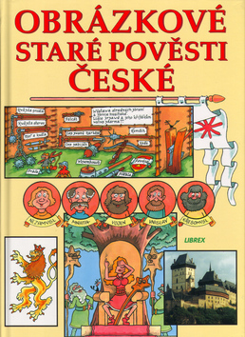
3. Ústní lidová slovesnost
slovesná kultura vznikající od nejstarších dob, kdy ještě nebylo známo písmo, až do současnosti
šířila se a rozvíjela se ústním podáním mezi všemi národy
jde o tvorbu lidu = folklor

Slide 8
4. Žánry ÚLS
Přiřaďte jednotlivé žánry ÚLS k literárním druhům:
ukolébavka pohádka anekdota loutkové divadlo pranostika pověst přísloví
lidová píseň (milostná, pracovní, vojenská)
lidové rčení báje hádanka zpěvohra
Lyrika:
Epika:
Drama:

Slide 9
Přísloví
Bez práce nejsou koláče.
Komu se nelení, tomu se zelení.
Kdo jinému jámu kopá, sám do ní padá.
Lepší vrabec v hrsti nežli holub na střeše.
Darovanému koni na zuby nekoukej.
Formulujte svými slovy, co je to přísloví.
– ustálené slovní spojení obsahující nějaké morální ponaučení (životní moudrost), často ve formě rýmu pro snadné zapamatování, formálně větný celek, cíl: ponaučit posluchače
Uveďte příklady dalších přísloví.

Slide 10
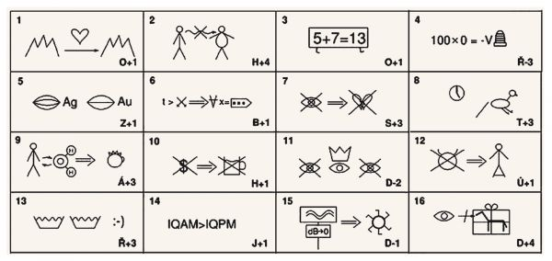
Pokuste se formulovat přísloví, které znázorňuje obrázek.

Slide 11
Lidová rčení
sníst vtipnou kaši
vytrhnout trn z paty
pamatovat na zadní kolečka
být na roztrhání
žabomyší válka
Formulujte svými slovy, jak rozumíte uvedeným rčením.
Definujte pojem lidové rčení:
= ustálené slovní spojení vyjadřující určitou životní zkušenost, produkt lidové fantazie, cíl: pobavit, lze jej časovat (stává se částí vět)

Slide 12
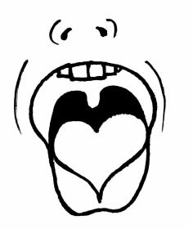
Poznáte, jaká lidová rčení jsou zobrazená na obrázku?
(Srdce v obraze lidových rčení, autor: M. Štejfa)
vylévat si srdce mít srdce na jazyku

Slide 13
Pranostika
Na svatého Jiří vylézají hadi a štíři.
Co je to pranostika?
= ustálené slovní spojení, vyjadřuje se k počasí (meteorologickým jevům), váže se k dlouhodobé lidské zkušenosti
Formulujte pranostiky, které znáte ze své zkušenosti.
K jakému ročnímu období se vztahují?
Pranostiky se mohou vázat jak k měsícům tak i jednotlivým dnům/svátkům v roce.

Slide 14
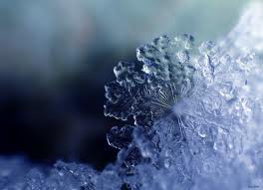
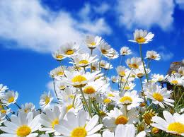
Pročtěte si následující příklady a diskutujte o tom, zda souhlasíte s jejich významem.
Březen - za kamna vlezem.
Duben - ještě tam budem.
Únor bílý - pole sílí.
Medardova kápě - čtyřicet dní kape.
Svatá Lucie noci upije a dne nepřidá.
Na Nový rok o slepičí krok.
Na Hromnice o hodinu více.
Svatý Matěj ledy láme, nemá-li je, nadělá je.
Svatá Anna - chladna z rána.
Na svatého Jiří vylézají hadi a štíři.
Na svatou Kateřinu schováme se pod peřinu.
Na svatou Barboru jaro jde do dvoru.

Slide 15
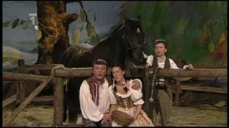
Lidová píseň
http://www.youtube.com/watch?v=H03P_GJsMuc
Poslechněte si lidovou píseň Pod našima okny.

Slide 16
Charakterizujte lexikální a syntaktickou stránku textu . Popište rytmus a rým.
Pod našima okny teče vodička, napoj mně, má milá, mého koníčka! Nechci, nenapojím, já se koně bojím, já se koně bojím, že jsem maličká.
(z Hradecka)
Na základě ukázky poté shrňte, jaké jazykové prostředky využívá ústní lidová slovesnost.

Slide 17
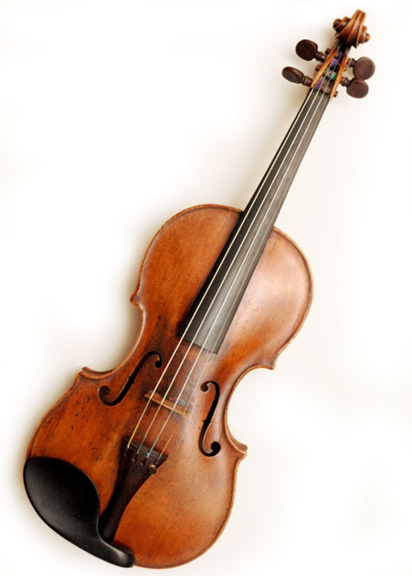
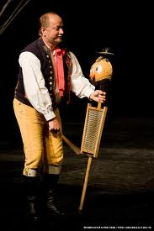
Jazykové prostředky, kterých využívá ústní lidová slovesnost:
opakování slov
rytmický veršovaný projev
krátký rozsah
rým
věty zvolací, přací
slova citově zabarvená
slova zdrobnělá (deminutiva)
eufonie (libozvuk)
Které jiné lidové písně znáte? Máte rádi lidovou hudbu?

Slide 18
5. Shrňme si…
Znaky ÚLS:
Ústní tradování
Anonymita autora
Kolektivnost (odráží myšlení celého společenství)
Variabilita (neustálený text, obměny dle kraje)
Co vyjadřuje ÚLS?
Lidový názor na život
Optimismus
Lásku k milovanému člověku, k dětem
Touhu po lásce, po svobodě
Odpor k útisku

Slide 19
Zopakujme si …
Funkce lidové slovesnosti:
Pobavení
Ponaučení
Soudržnost kolektivu/společenství
Literární druhy ÚLS:
lyrika – písně milostné, pracovní, vojenské, ukolébavky
epika – eposy, byliny, báje, pověsti, pohádky, anekdoty
drama – zpěvohry, loutkové hry

Slide 20
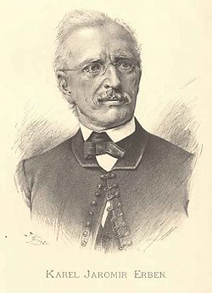
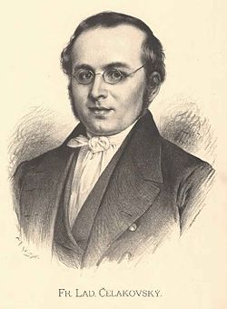
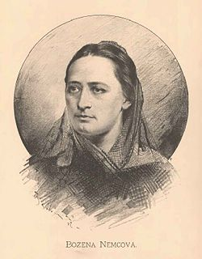
6. Sběratelé ústní lidové slovesnosti

Slide 21
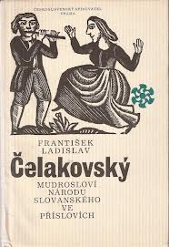
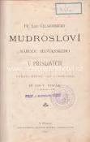
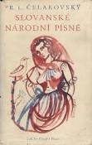
Období národního obrození
František Ladislav Čelakovský – slovanské národní písně a přísloví

Slide 22
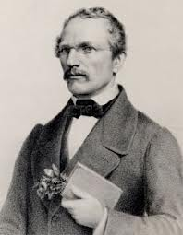
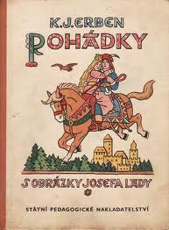
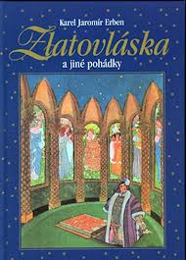
Spjatost s národním obrozením
Karel Jaromír Erben – české písně a říkadla, pohádky

Slide 23
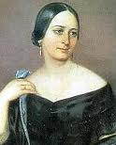
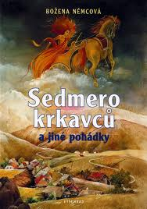
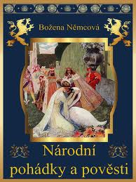
Období realismu
Božena Němcová – pohádky, pověsti, lidové tradice

Slide 24
7. Použitá literatura a zdroje
Sochrová, Marie: Literatura v kostce, nakladatelství Fragment, 1996
http://cs.wikipedia.org/wiki/Bo%C5%BEena_N%C4%9Bmcov%C3%A1
http://cs.wikipedia.org/wiki/Karel_Jarom%C3%ADr_Erben
http://cs.wikipedia.org/wiki/Franti%C5%A1ek_Ladislav_%C4%8Celakovsk%C3%BD4
http://cs.wikipedia.org/wiki/%C3%9Astn%C3%AD_lidov%C3%A1_slovesnost
http://cs.wikipedia.org/wiki/P%C5%99%C3%ADslov%C3%AD
http://www.rceni.cz/
http://www.nas-svet.cz/piktogramy-prislovi-z-fb
http://cs.wikipedia.org/wiki/Rakousko
http://www.sanquis.cz/index1.php?linkID=art2164

Slide 25
http://www.posterlounge.co.uk/prehistoric-rock-art-paintings-akakus-acacus-national-park-sahara-desert-pr77359.html
http://www.czechtradition.eu/index_FOLKLOR.html
http://cs.wikipedia.org/wiki/Housle
http://knihovnaksenov.webk.cz/pages/vyroci.html
http://www.radio.cz/cz/rubrika/udalosti/karel-jaromir-erben-200-vyroci-narozeni
http://www.bux.cz/knihy/26617-zlatovlaska-a-jine-pohadky.html
http://www.e-trafika.cz/trafika/eshop/73-1-Knihy-pro-Deti-a-Mladez/0/5/10690-Pohadky-Karel-Jaromir-Erben-1961-il-Josef-Lada
http://www.bookfan.eu/kniha/29501/Lidova-rceni

Slide 26
http://michaelvavricka.bloger.cz/Muj-zivot/Tak-uz-tu-konecne-mame-jaro
http://cheerinka32.blog.cz/1112/snehove-vlocky
http://www.bookfan.eu/kniha/8799/Starorecke-baje
http://www.audioknihy.net/clanky/id/780/
http://www.bux.cz/knihy/10544-obrazkove-stare-povesti-ceske.html
http://www.bookfan.eu/kniha/19463/Princezna-se-zlatou-hvezdou-na-cele
http://www.prolekare.cz/pdf?ida=kr_05_01_01.pdf

